Slide 1
2024
Persistent Homology技术在医学图像分类中的应用
REPORT
计算机科学与技术
杨可

Slide 2
行业PPT模板http://www.1ppt.com/hangye/
目 录 / CONTENTS
背景介绍
技术介绍
应用实例
参考文献

Slide 3
01
背景介绍

Slide 4
研究背景
主成分分析（PCA）
持续同调 （PH）
降维处理
高维处理

Slide 5
发展历史
2002年，Persistent Homology概念被提出
1
2004年，引入（维托里斯-里普斯）Vietoris—Rips复形
2
3
如今，成为处理高维、复杂数据结构的重要工具之一

Slide 6
国内外研究现状
05
清华大学
计算机科学与技术系的研究团队在persistent homology的在算法设计、理论分析和应用领域都取得了不错的成果
欧洲
03
04
浙江大学
德国的马克斯·普朗克研究所和法国的INRIA等机构在理论和应用方面都做出了重要贡献
在数据挖掘、图像处理等领域应用persistent homology进行拓扑数据分析，取得了一定的研究成果
美国
01
02
北大/复旦/中科院
在计算机视觉、蛋白质结构分析、材料科学等领域取得了广泛应用
计算机科学、数据科学、医学图像处理等领域的应用中取得了一些进展

Slide 7
02
技术介绍

Slide 8
一般步骤
图像转换
1
特征提取
2
3
特征表示
4
应用

Slide 9
特征提取
构建滤波器
1
构建复型
2
3
计算拓扑特征

Slide 10
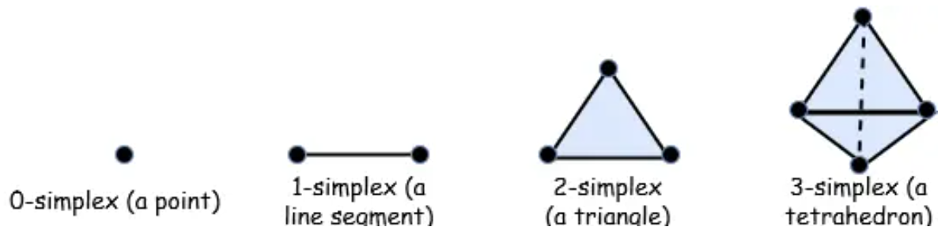
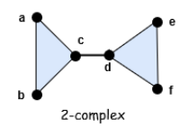
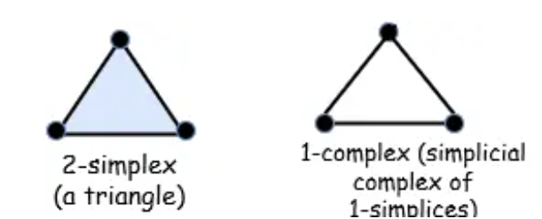
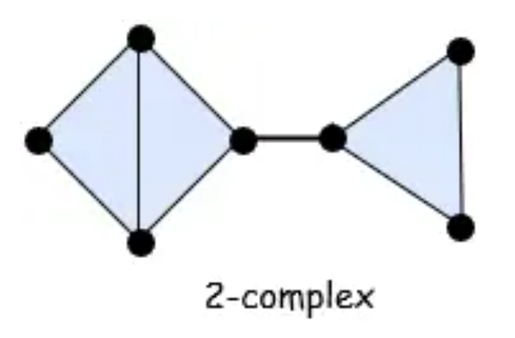
Persistent Homology
单纯形
单纯复形
单纯形VS单纯复形

Slide 11
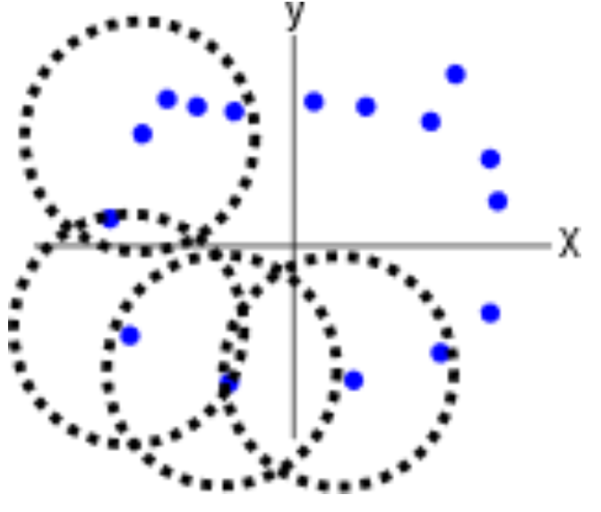
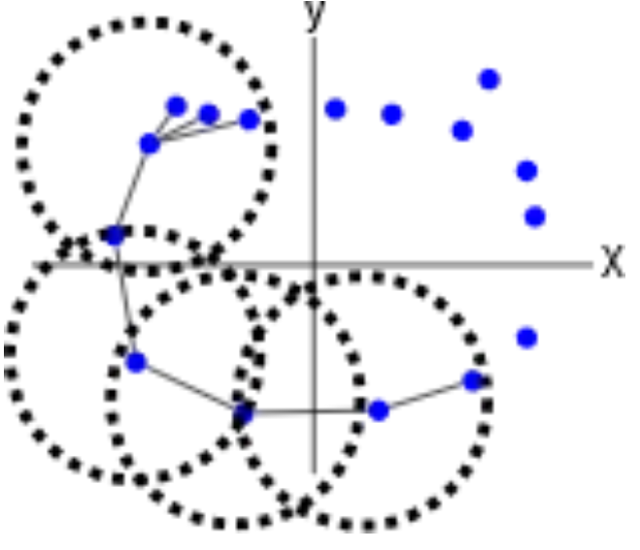
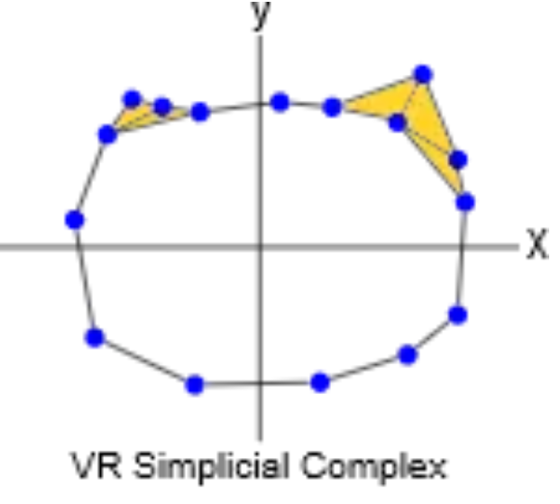
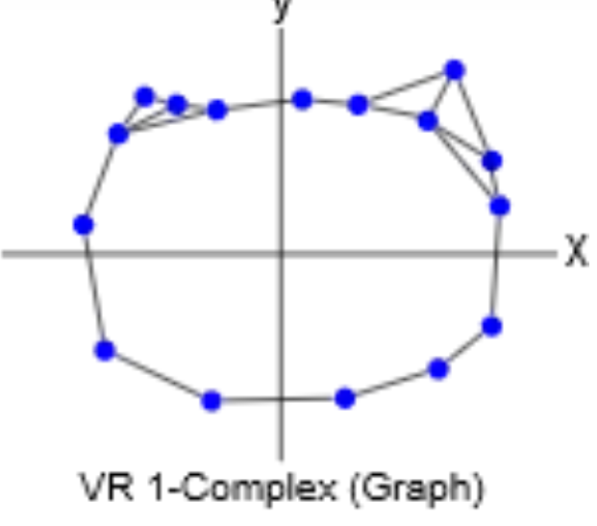
维托里斯-里普斯复形（VR）
1
2
4
3

Slide 12
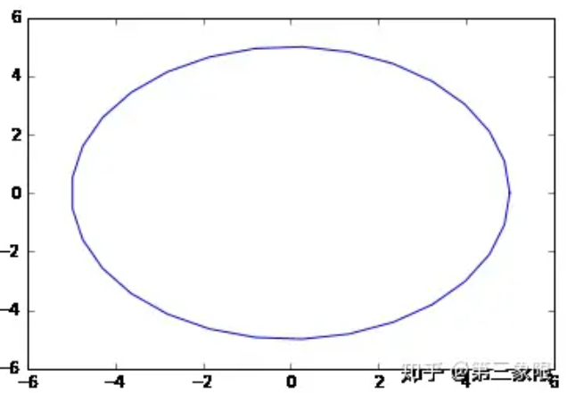
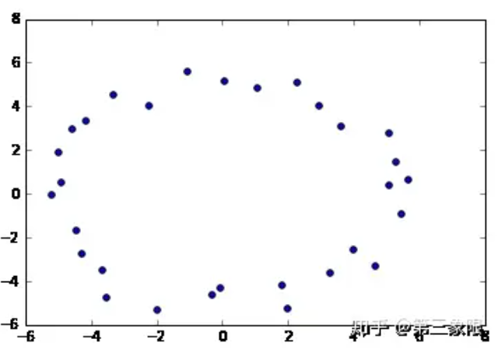
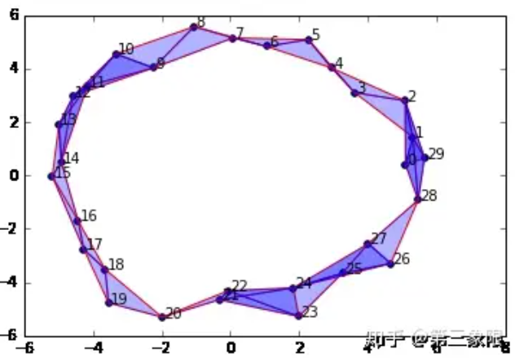
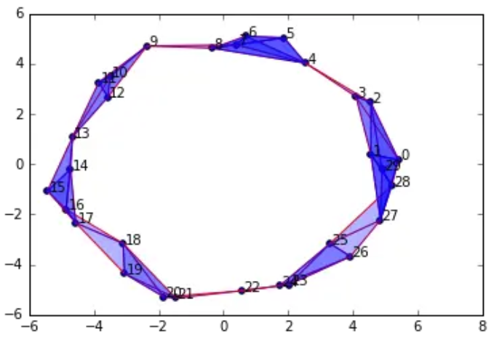
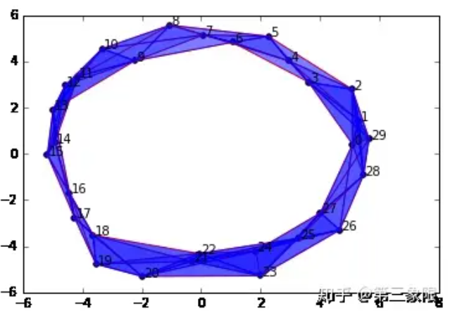
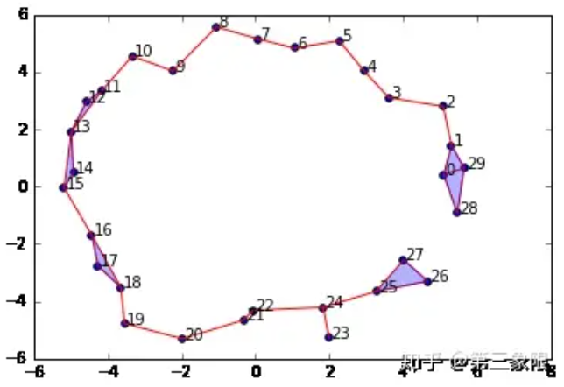
Persistent Homology
1
2
3
6
5
4

Slide 13
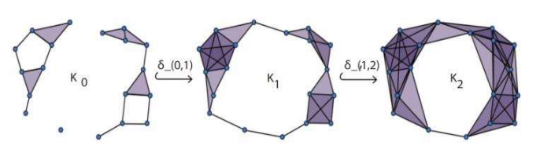
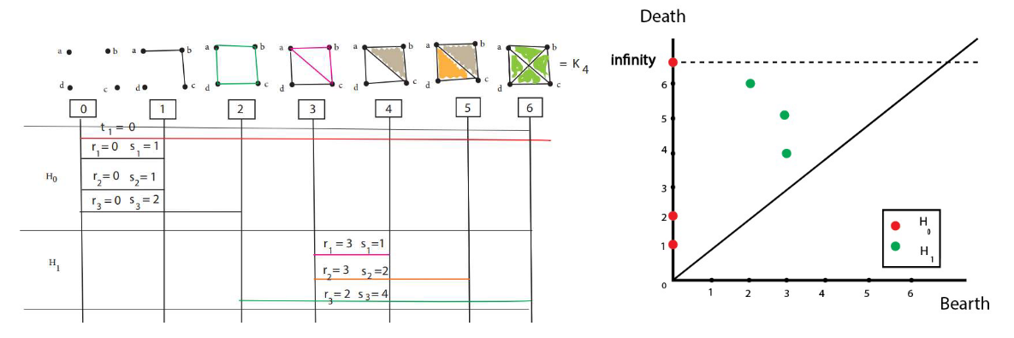
Persistent Homology
通过将数据集映射到一系列不同的“滤波器”空间中进行分析。逐步增加滤波器的参数，并以滤流的方式，提取出数据集中的拓扑特征，并且将它们以出生时间，死亡时间划分重要性排序。
barcode形式表示
persistence diagram形式表示

Slide 14
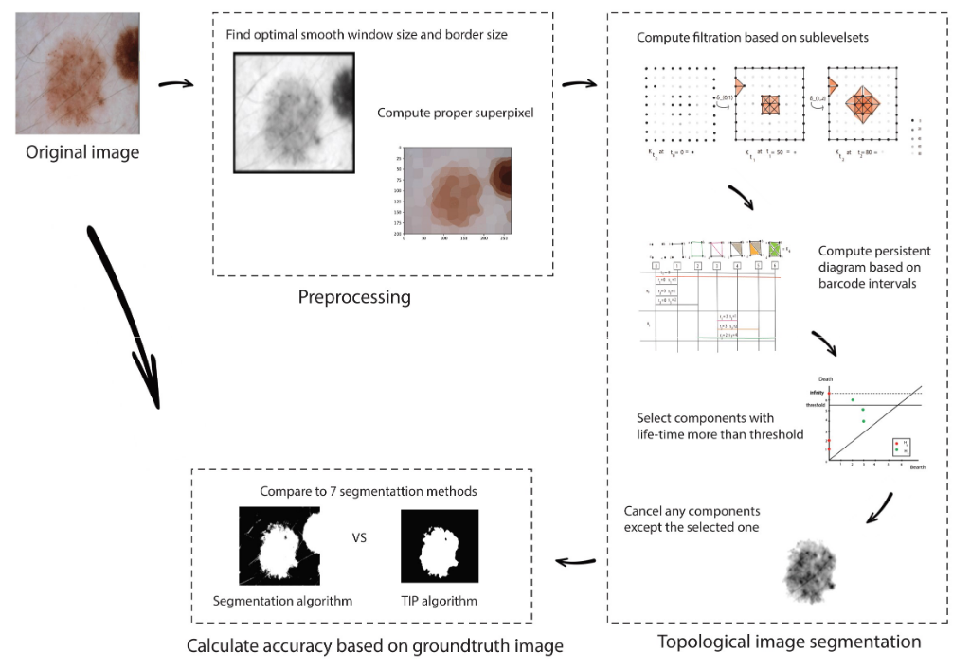
Persistent Homology

Slide 15
03
实例应用

Slide 16
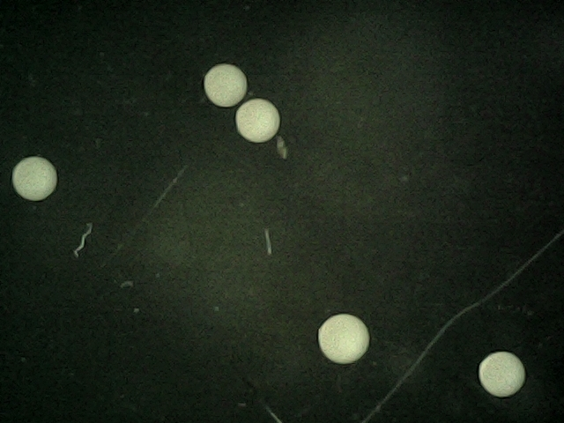
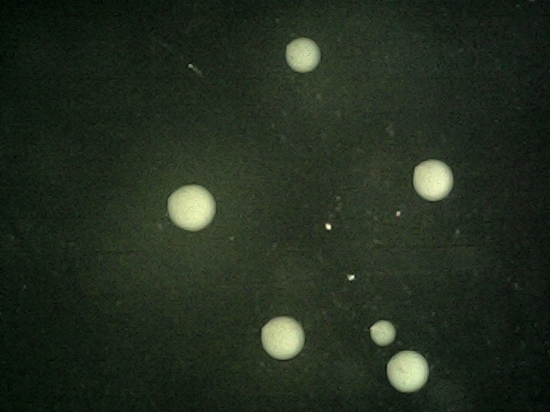
实际应用
白色念珠菌（Candida albicans）
表皮葡萄球菌（Staphylococcus epidermidis）

Slide 17
研究方案
使用Persistent Homology技术与ResNet残差神经网络结合实现白色念珠菌与表皮葡萄球菌的分类
采集数据集，预处理
1
Persistent Homology处理
2
3
ResNet神经网络训练分类

Slide 18


数据集采集
1
自采集数据集、培养一天后的的CA与SE
2
挑选、切割
3
白色念珠菌100颗
4
表皮葡萄球菌100颗

Slide 19
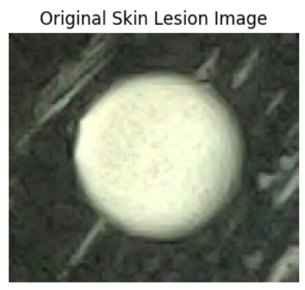
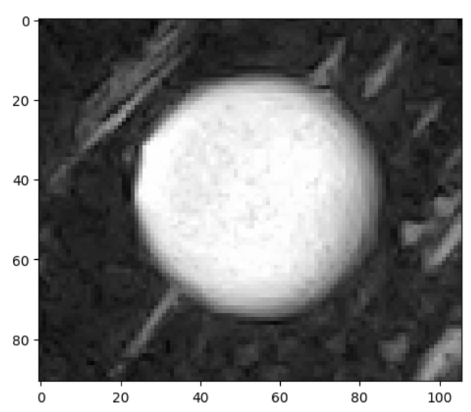
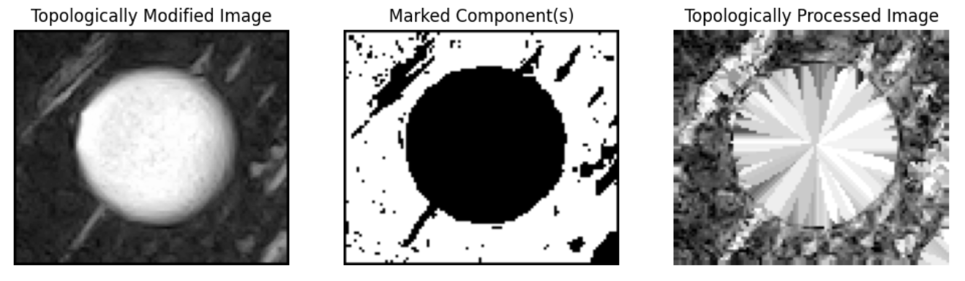
Persistent Homology
转为灰度图像
PH处理过后图像

Slide 20
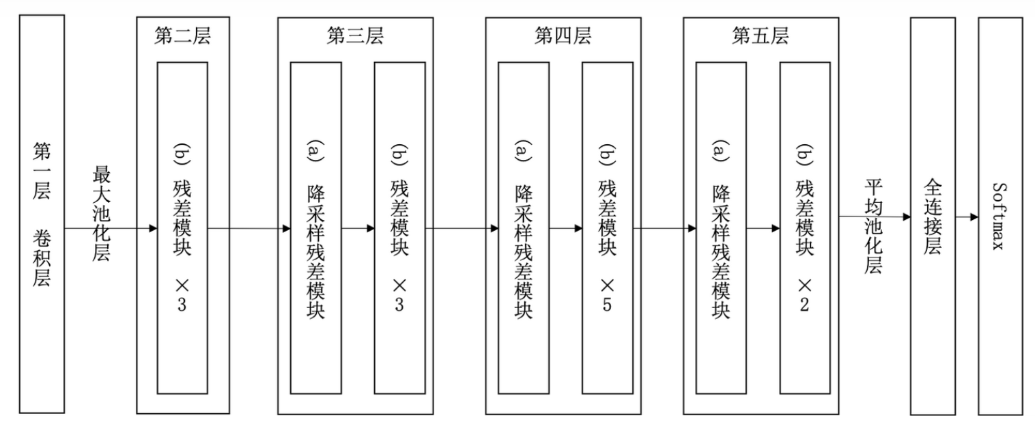

ResNet残差神经网络
ResNet是一种深度学习中常用的卷积神经网络架构。ResNet提出了残差块的概念，它的主要特点是通过引入残差连接来解决深层网络训练过程中的梯度消失和梯度爆炸问题。
CA：89张 SE：97张 训练集：测试集=7：3

Slide 21
04
参考文献

Slide 22
参考文献
[1]A. Borowa, D. Rymarczyk, D. Ochońska, M. Brzychczy-Włoch and B. Zieliński, "Deep learning classification of bacteria clones explained by persistence homology," 2021 International Joint Conference on Neural Networks (IJCNN), Shenzhen, China, 2021, pp. 1-8, doi: 10.1109/IJCNN52387.2021.9533954. keywords: {Microorganisms;Systematics;Image color analysis;Shape;Microscopy;Neural networks;Cloning},
[2]N. Jazayeri, F. Jazayeri and H. Sajedi, "Medical Image Segmentation for Skin Lesion Detection via Topological Data Analysis," 2022 16th International Conference on Ubiquitous Information Management and Communication (IMCOM), Seoul, Korea, Republic of, 2022, pp. 1-8, doi: 10.1109/IMCOM53663.2022.9721758. keywords: {Training;Image segmentation;Clustering algorithms;Skin;Classification algorithms;Lesions;Sparse matrices;medical image segmentation;persistent homology;barcodes;lesion detection;Ripser;topological image processing},
[3]Hu, C.-S.; Lawson, A.; Chen, J.-S.; Chung, Y.-M.; Smyth, C.; Yang, S.-M. TopoResNet: A Hybrid Deep Learning Architecture and Its Application to Skin Lesion Classification. Mathematics 2021, 9, 2924. https://doi.org/10.3390/math9222924
https://zhuanlan.zhihu.com/p/31734839

Slide 23
2024
感谢您的观看
杨可

